Slide 1
scanf(“%f %d”,&a,&b);
Printf(“%d”,(int)(a));#强制类型转换

Slide 2
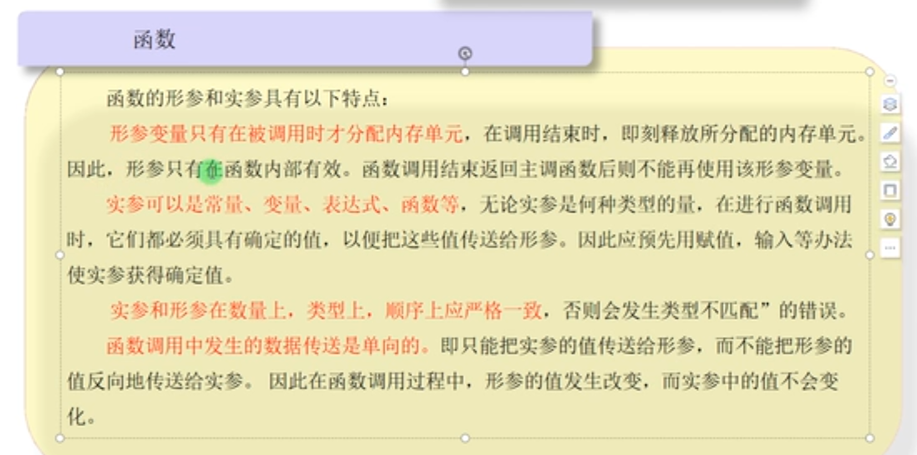
函数

Slide 3
如何区分形参和实参
形参是一个抽象的概念，而实参更为具体。
比如名字是形参，小明是实参。

Slide 4
在一个工程里，可以有多个.c文件，但是只能有一个main函数

Slide 5
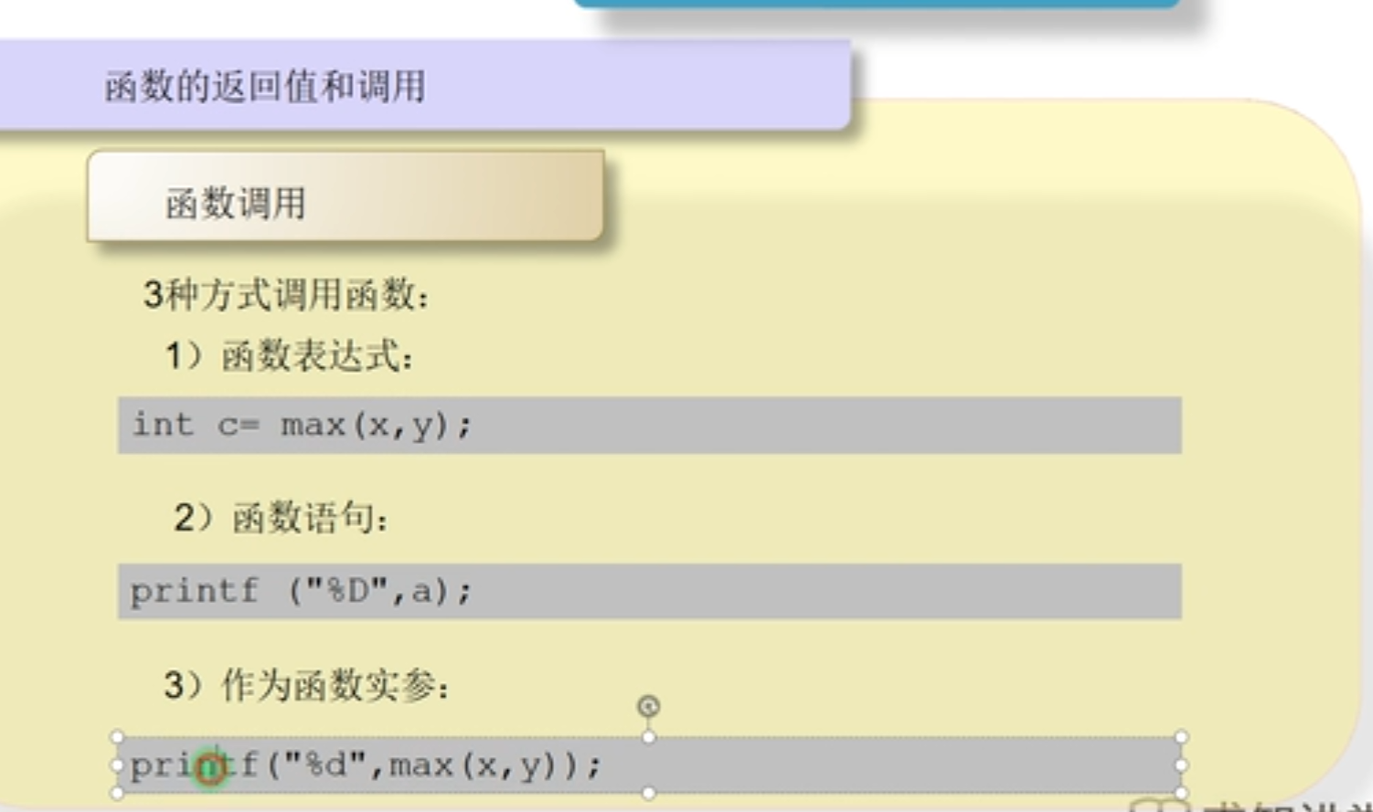

Slide 6
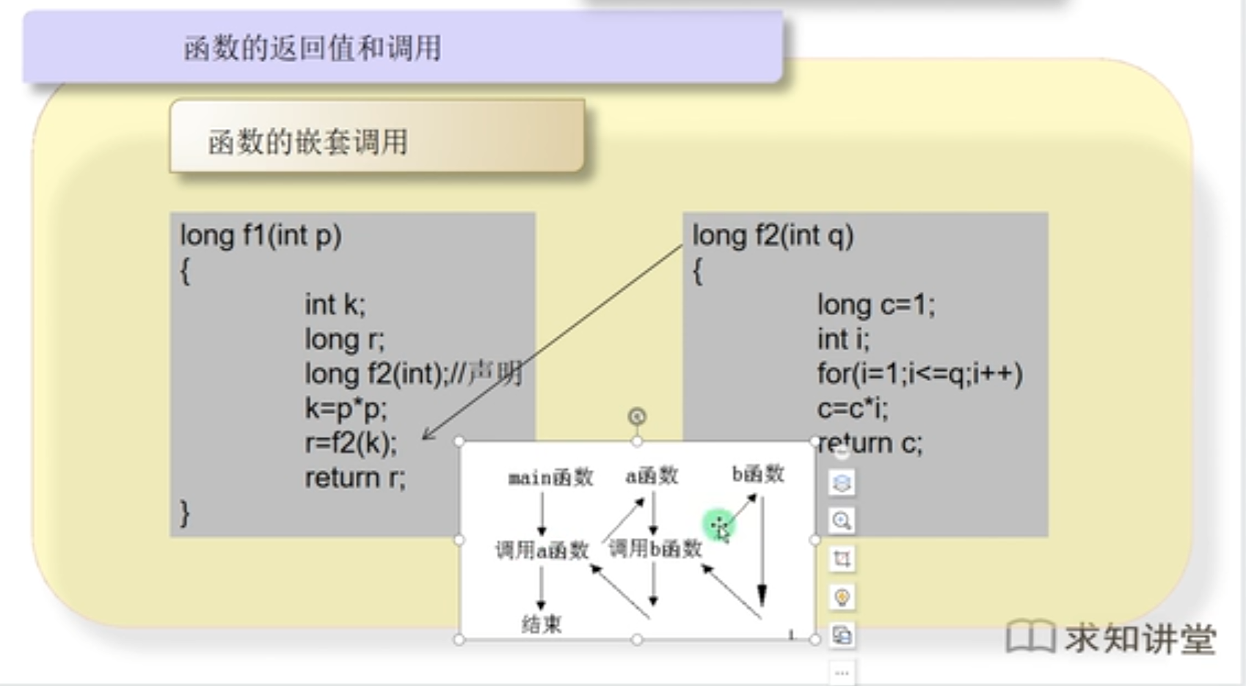

Slide 7
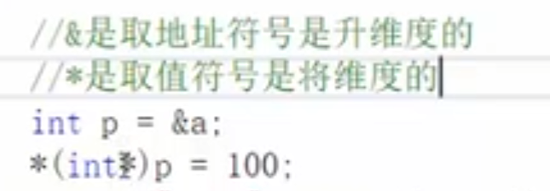
指针

Slide 8
空指针和野指针
空指针：手里拿着 “无效门牌号”
就像你手里的纸条上写着 “这里没有房子”（比如 C 语言里的NULL）。 你知道这个地址肯定找不到任何东西，系统也明确知道这是 “无效地址”。 比如你想访问这个地址时，系统会直接告诉你 “查无此址”（报错），不会瞎折腾。
野指针：手里拿着 “乱指的门牌号”
可能有两种情况：
你手里的纸条是随便写的（比如指针没初始化，地址是乱的）；
这个门牌号以前有效，但现在失效了（比如指针指向的内存被释放了，房子拆了，但你还拿着旧地址）。
关键是：你不知道这个门牌号指的是啥 —— 可能是别人家的房子（访问到其他数据），可能是禁区（访问到系统内存），也可能刚好是空的（暂时没出错）。 系统也不知道这地址有问题，你按这个地址闯进去，可能没事，也可能直接 “撞墙”（程序崩溃），甚至悄悄改了别人的数据（隐藏 bug），非常危险。
一句话总结：
空指针：“我明确知道这地方啥都没有”（安全，至少不会瞎搞）；
野指针：“我不知道这地方有啥，但我就往这闯”（危险，随时出问题）。

Slide 9
指针和地址的关系
地址：就是 “收件地址”
电脑里的内存像无数个小格子（每个格子存数据），每个格子都有唯一编号，这就是地址。 比如 “XX 小区 3 号楼 502 室”，这个具体的编号就是地址，明确指向一个地方。
指针：就是 “记着地址的小本本”
指针本质是个变量，但它不存普通数据（比如数字、文字），专门存 “地址”。 就像你手里的小本本，上面只写着 “XX 小区 3 号楼 502 室” 这个地址 —— 这个小本本就是指针。
你想找 502 室的东西，不用记住地址，看小本本（指针）就行。
关系一句话：
指针是 “存地址的容器”，地址是 “指针里存的内容”。 就像 “小本本”（指针）里写着 “502 室”（地址）。
int a = 10; // 变量a存着10，假设它在内存中的地址是0x1234（相当于502室）
int *p; // p是指针（小本本）
p = &a; // &a是取a的地址（0x1234），把这个地址写到p里（小本本记上502室）

Slide 10
万能指针
万能指针（void*）：不挑货物的 “通用快递单”
想象一张快递单，上面不写具体寄的是什么东西（比如衣服、电器），只写 “收件地址”。
这就是 void*，它不指定指向的数据类型，只存地址，像个 “通用容器”
限制： 你不能直接通过 p 取数据（比如 *p），因为它不知道数据类型（比如是 4 字节的 int 还是 1 字节的 char）。 要用的时候，必须先 “转型” 成具体类型（比如 (int*)p）即强制类型转换
int a = 10;
char c = 'A’;
void* p; // 万能指针，不挑类型
p = &a; // 可以指向int
p = &c; // 也可以指向char

Slide 11
Const修饰的指针，表示只读
1. 封印数据：const int* p（指针可以改，但数据不能改）
就像快递单上写着：“地址可以改，但箱子里的东西不能动”。
2. 封印指针：int* const p（指针不能改，但数据可以改）
快递单上写着：“地址不能改，但箱子里的东西可以动”。
const 在 * 左边（const int*）→ 封印数据；
const 在 * 右边（int* const）→ 封印指针。

